Slide 1
Методы и стандарты программирования
Стандартная библиотека шаблонов (STL):
Алгоритмы STL

Slide 2
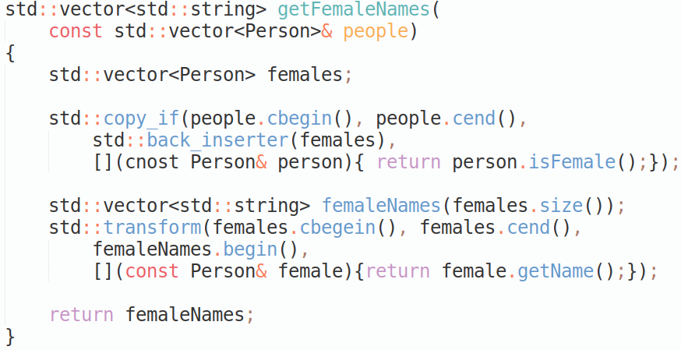
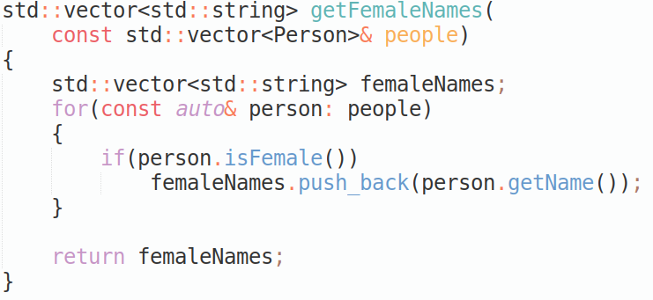
Ограничения алгоритмов STL
Выбор имён женщин из списка людей
Без использования алгоритмов STL код получается проще и быстрее, так как не требуется копирование в промежуточную коллекцию
Проблема в том, что алгоритмы STL принимают и возвращают итераторы, в результате чего невозможно напрямую применить алгоритм к результатам выполнения другого алгоритма
Иван Чукин. Функциональное программирование на С++

Slide 3
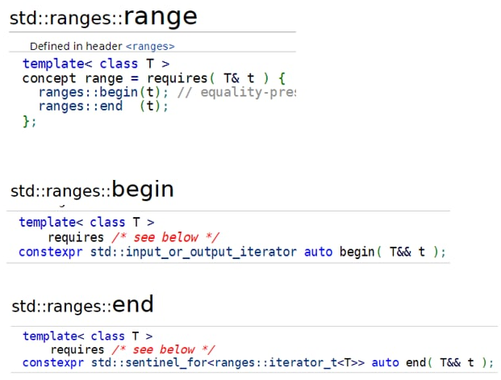
std::ranges
std::range это concept – конструкция языка C++, позволящая задавать ограничения на вывод типа в шаблоне
В данном случае требуется, чтобы два других концепта — ranges::begin и ranges::end — были валидны для значения t типа “ссылка на T”
Концепт std::ranges::begin требует, чтобы тип удовлетворял требованиям к итератору ввода или итератору вывода, используя концепт std::input_or_output_iterator
std::ranges::end должен удовлетворять std::sentinal_for. Этот итератор служит ограничителем (sentinel) при обходе контейнера, поэтому его не надо сдвигать и разыменовывать, достаточно, чтобы он мог обозначить конец диапазона при сравнении

Slide 4
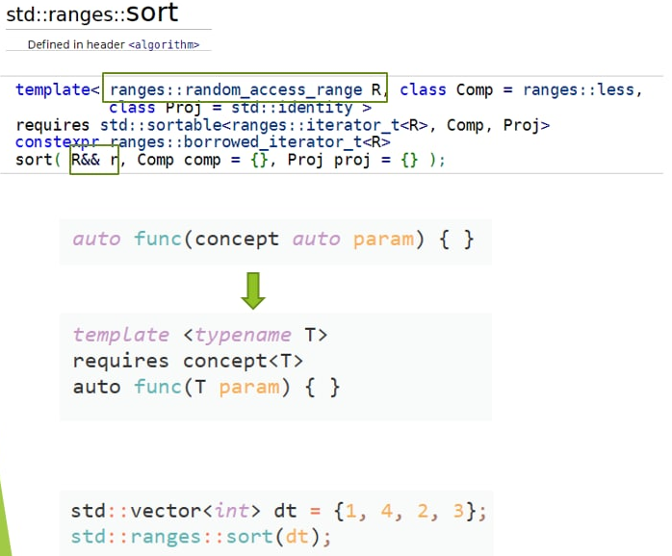
std::ranges и алгоритмы
Если std::range - это требования к типу, а не тип, то почему он передаётся в std::ranges::sort как тип параметра?
Это не так – такой синтаксис означает передачу параметра, имеющего тип, удовлетворяющий требованиям, заданным концептом

Slide 5
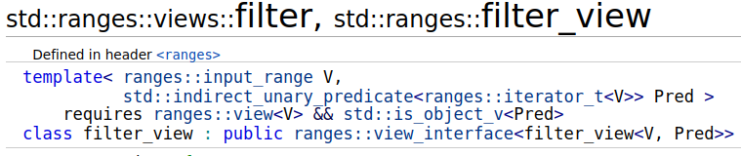
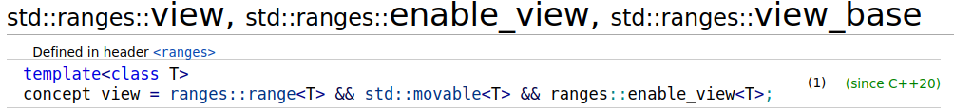
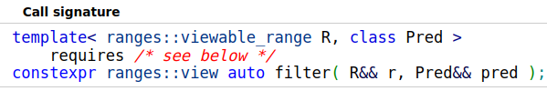
std::views
Выбор count имён женщин из списка людей
std::views::filter – адаптер диапазона (range adaptor)
Описывает диапазон с итератором begin, являющимся “умным” итератором, указывающим только на элементы, удовлетворящие условию. Остальные элементы этот итератор игнорирует
Вариант реализации – через перегрузку operator++
Сами представления ничего не вычисляют. Чтобы получить имена, нужно сконструировать, например, вектор из данного диапазона (ленивые вычисления)
ranges::view_interface определяет методы front, back,size, data, operator bool, operator[], empty

